Slide 1
第七章：三维变换
闵 海

Slide 2
目 录
7.1 三维几何变换
7.2 投影变换

Slide 3
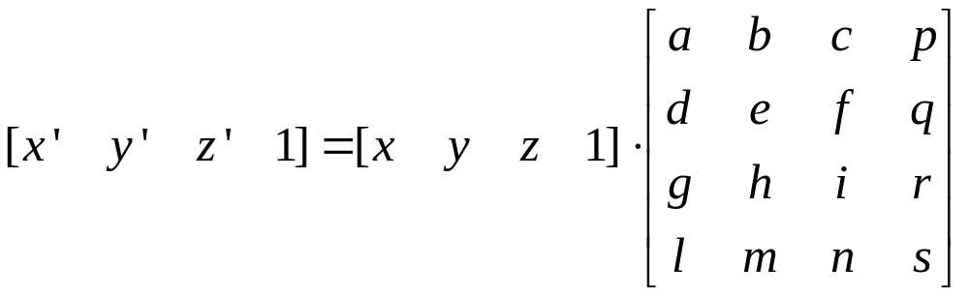
7.1 三维几何变换

Slide 4
7.1 三维几何变换
几何变换：对图形的几何信息经过平移、比例、旋转等变换后产生新图形；
复杂图形的几何变换可通过变换矩阵对图形的基本元素点、线、面的作用而实现
基本变换
  平移变换
  比例变换
  错切变换
  旋转变换
  对称变换
  逆变换
复合变换

Slide 5
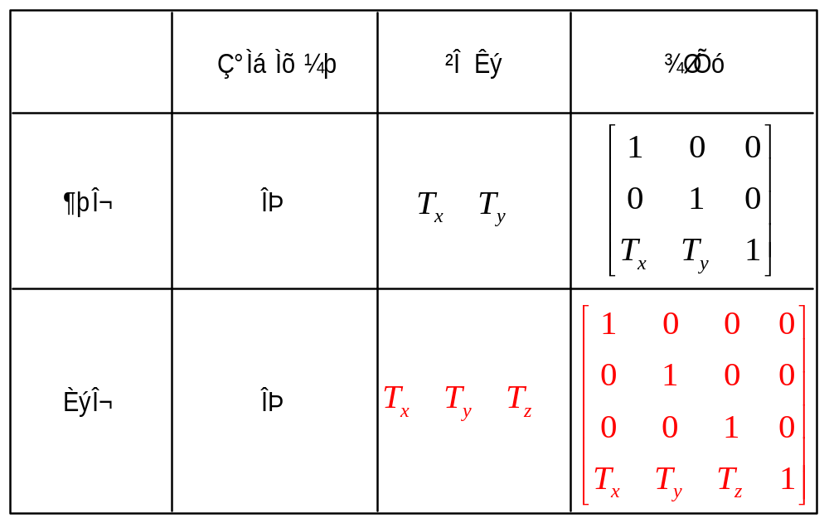
平移变换

Slide 6
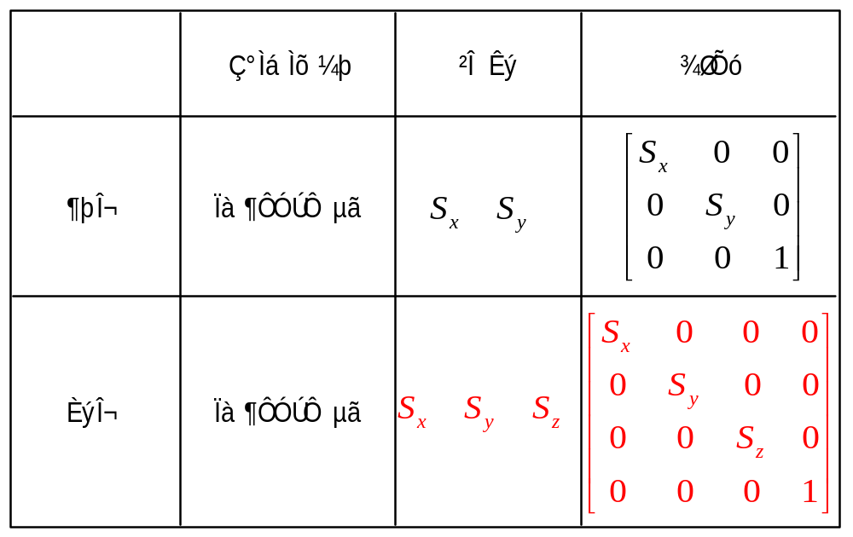
比例变换

Slide 7
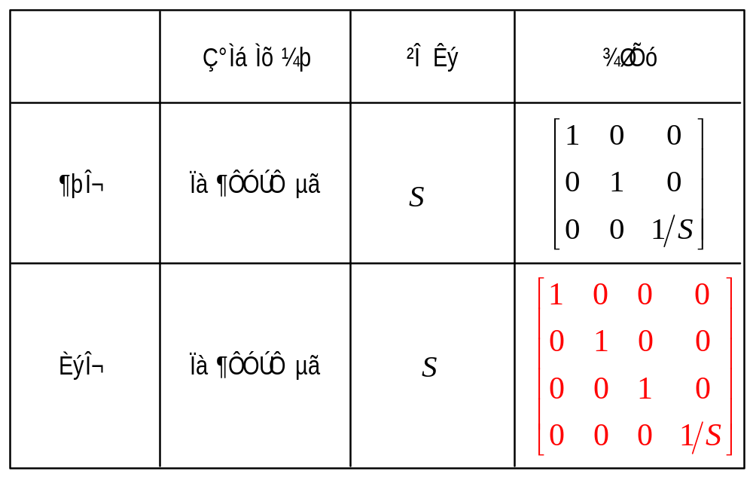
整体比例变换

Slide 8
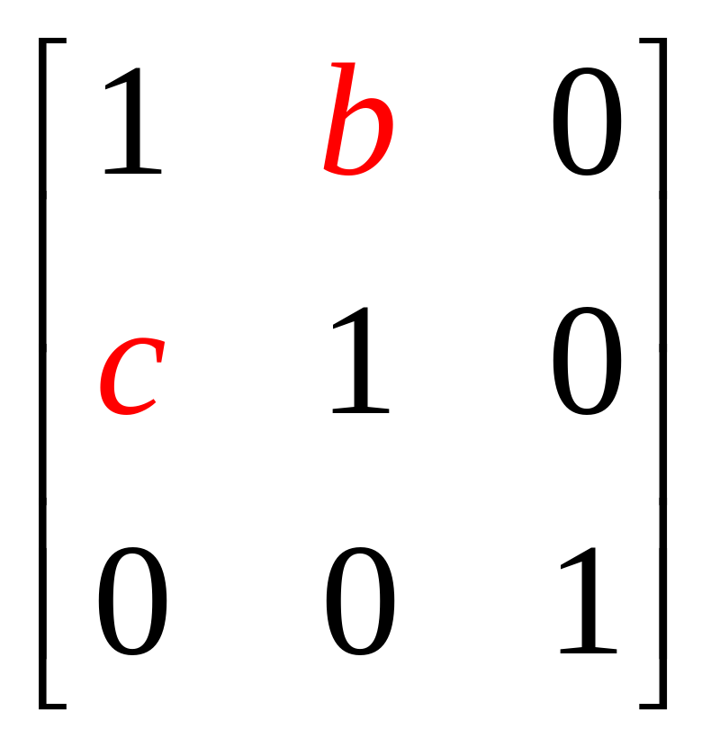
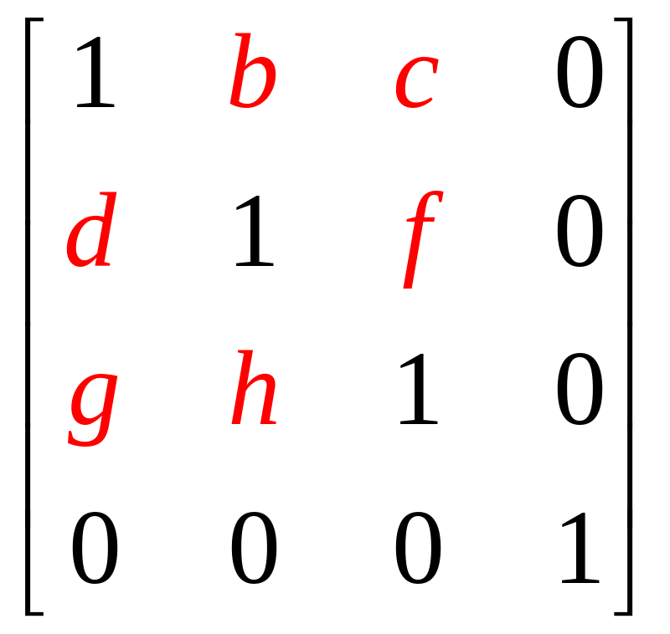
错切变换

Slide 9
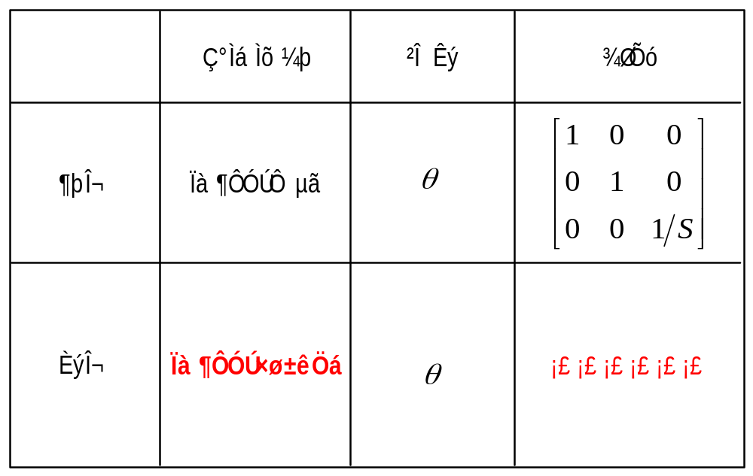
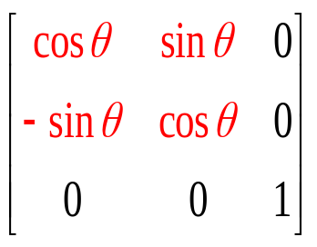
旋转变换

Slide 10
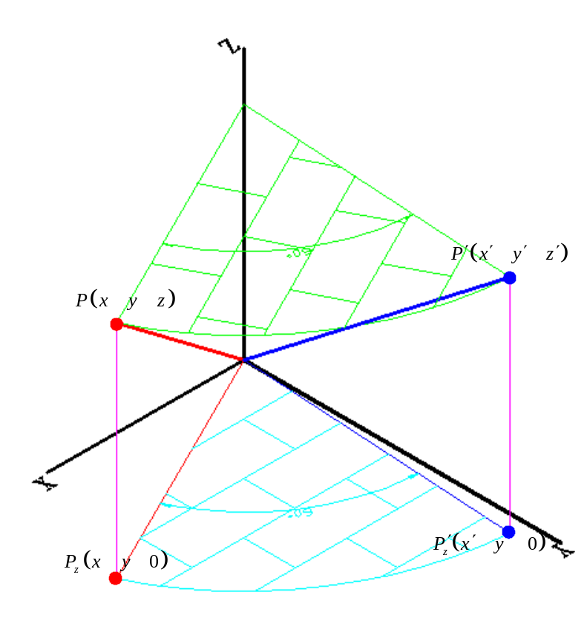
旋转变换：Z轴
Z坐标不变，即Z’=Z
在XOY平面上，P(x, y, 0)绕圆心旋转a得到P(x’, y’, 0)

Slide 11
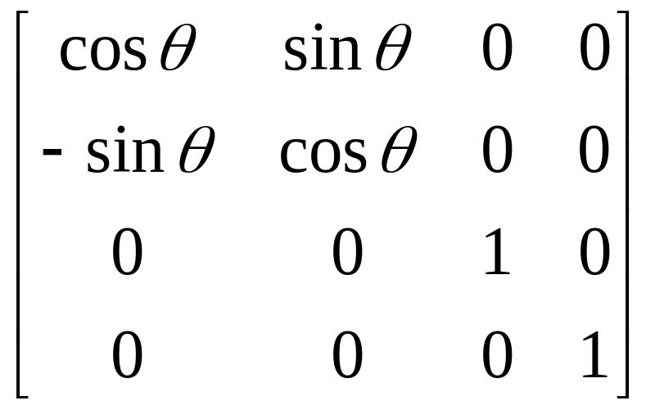
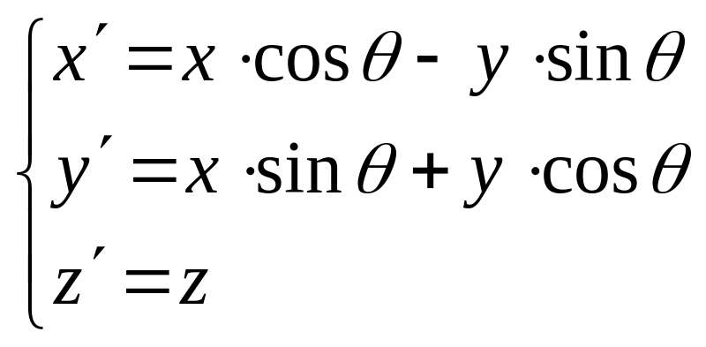
旋转变换：Z轴

Slide 12
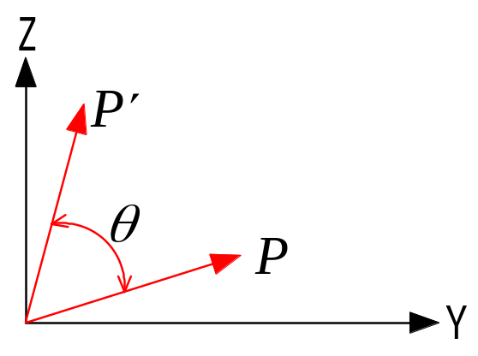
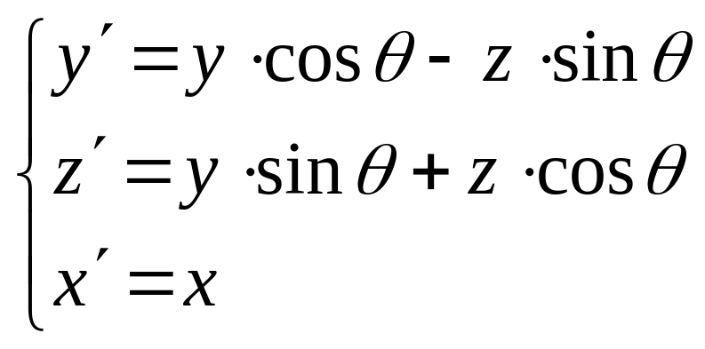
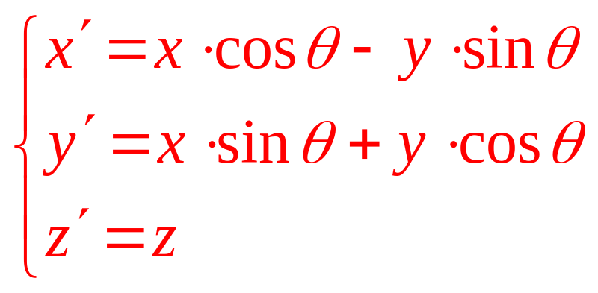
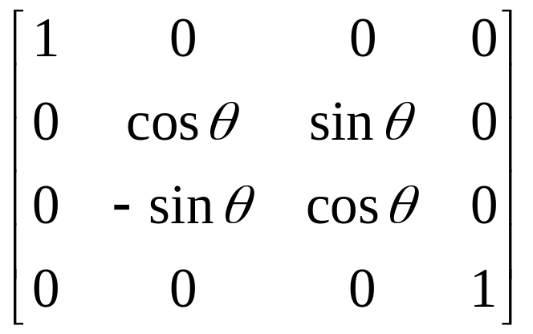
旋转变换：X轴

Slide 13

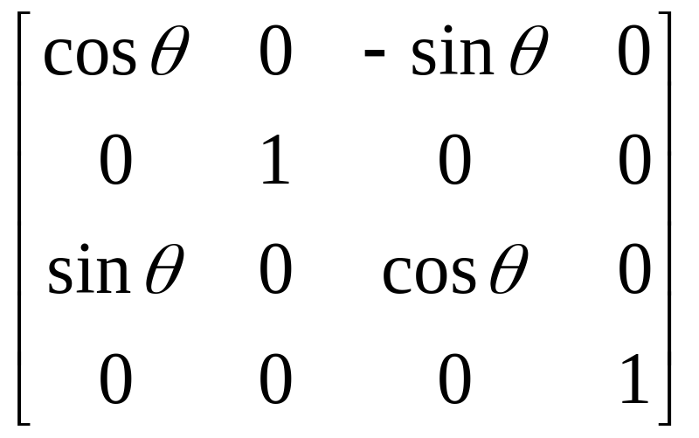
旋转变换：Y轴

Slide 14
对称变换
关于面对称：
  XOY平面
  YOZ平面
  XOY平面
关于线对称：
  X轴
  Y轴
  Z轴
关于点对称：
  原点

Slide 15
逆变换
所谓逆变换即是与上述过程相反的变换；
  根据数学意义进行求解；
  按几何意义进行求解；

Slide 16
复合变换
相对任一参考点的三维几何变换
  将参考点移至坐标原点
  针对原点进行三维几何变换；
  将参考点移回原来的位置；
相对于任意方向的三维几何变换
  将任意方向旋转到某一坐标轴（如Z轴）
  相对于坐标轴进行三维几何变换
  将坐标轴旋转恢复至原位置

Slide 17
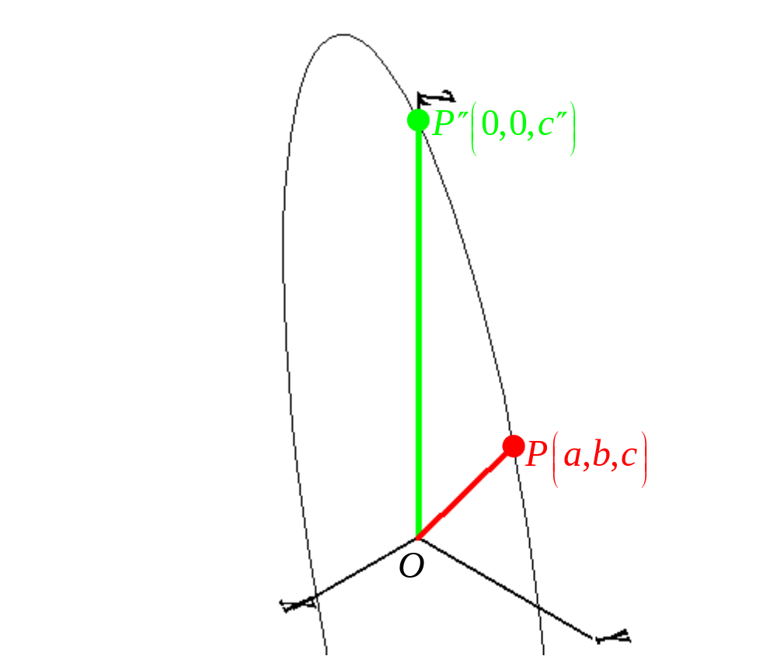
将任意轴旋转到Z轴

Slide 18
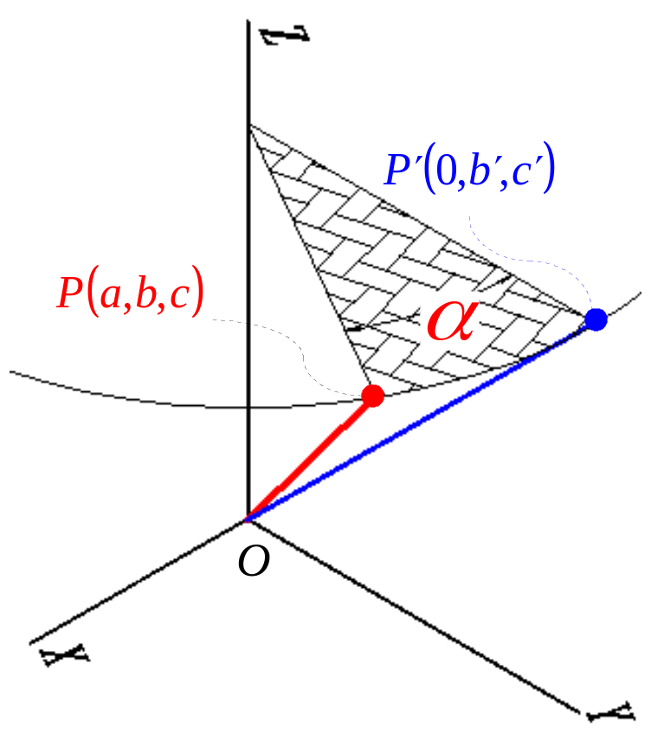
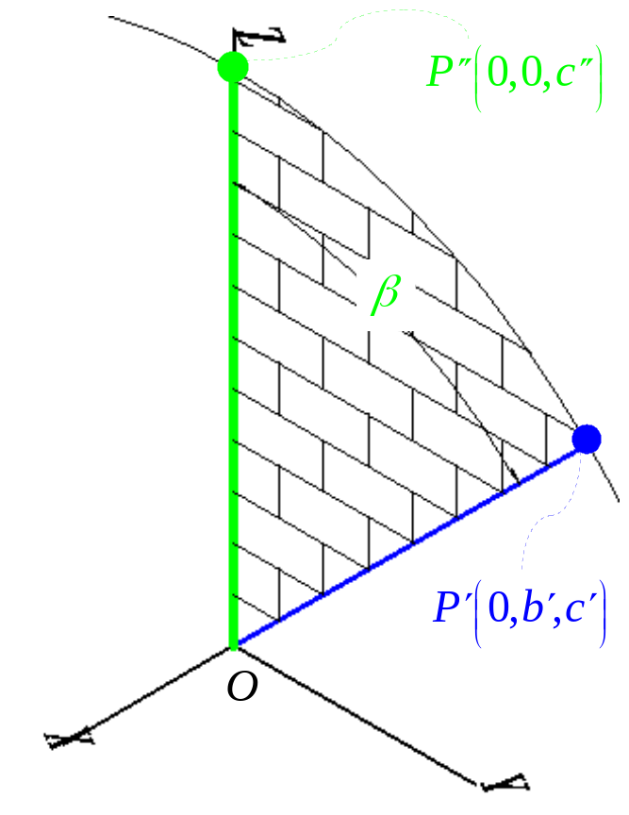
将任意轴旋转到Z轴

Slide 19
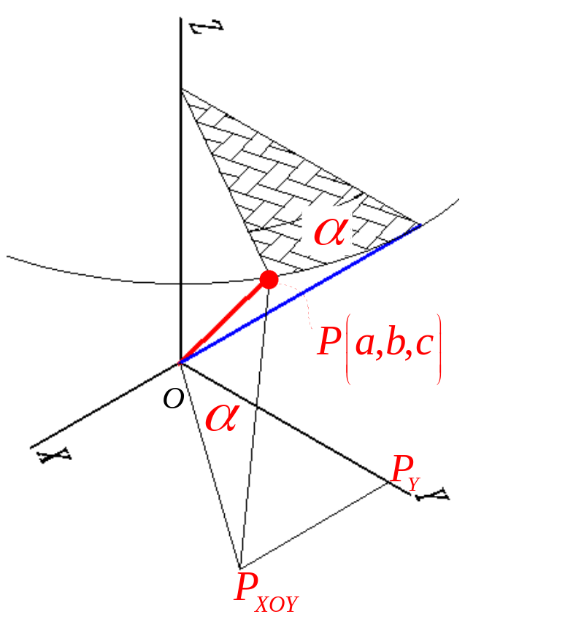
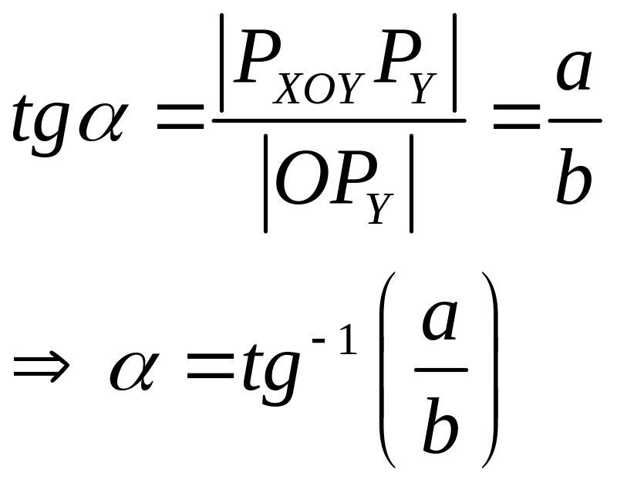
如何求α、β

Slide 20
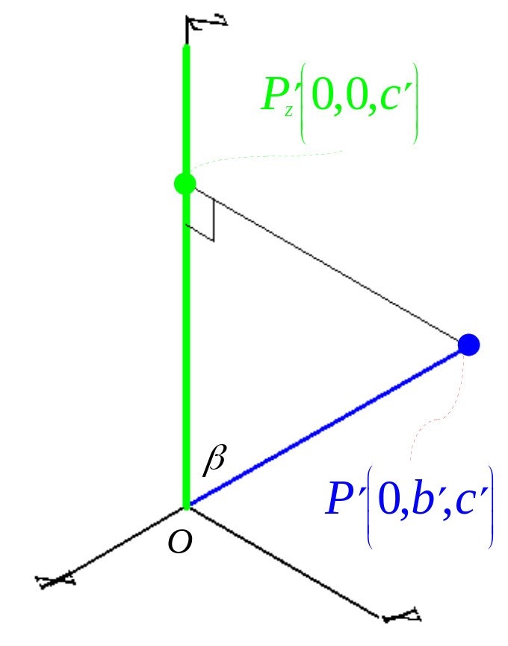
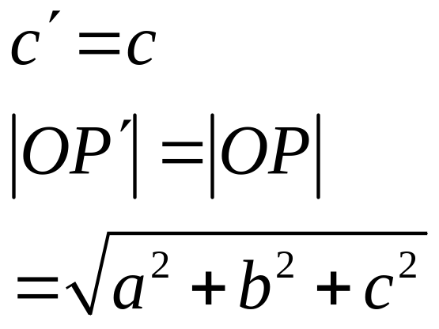
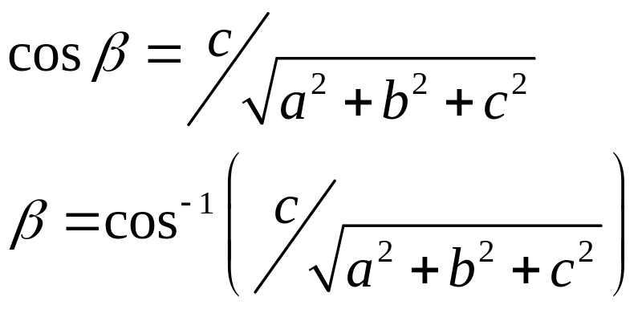
如何求α、β

Slide 21
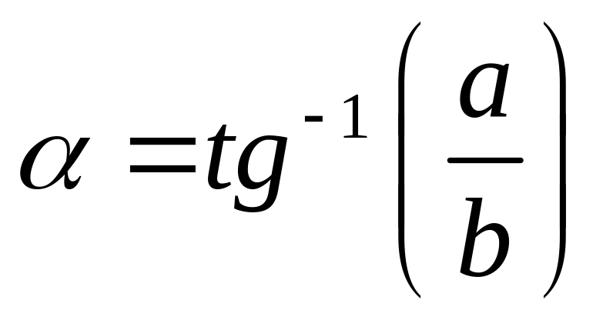
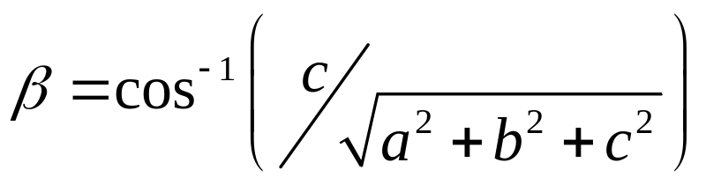
绕任意轴（a,b,c）进行三维几何变换
绕z轴旋转α 角
绕x轴旋转β 角
沿Z轴进行三维几何变换
绕x轴旋转-β 角
绕z轴旋转-α 角

Slide 22
思考题
这个过程是否唯一？

Slide 23
三维几何变换小结
注意和二维几何变换的比较
难点：
  旋转变换
  绕任意轴的三维几何变换

Slide 24
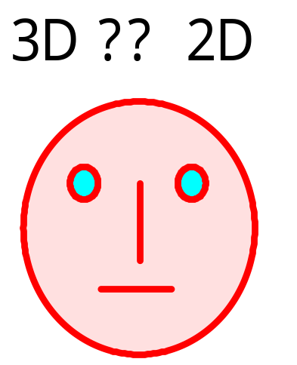
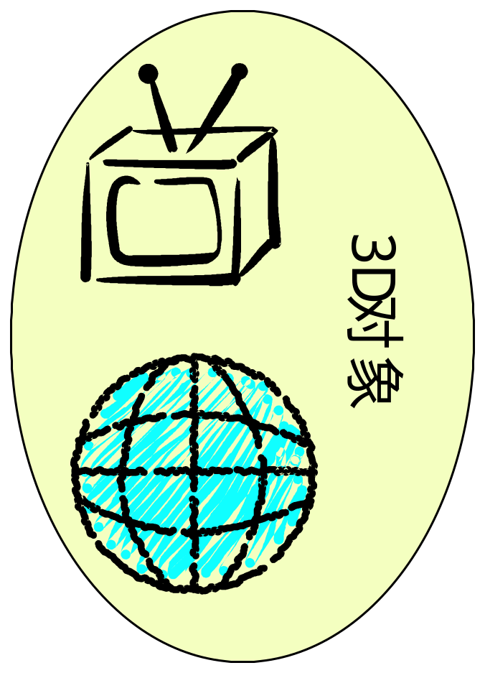
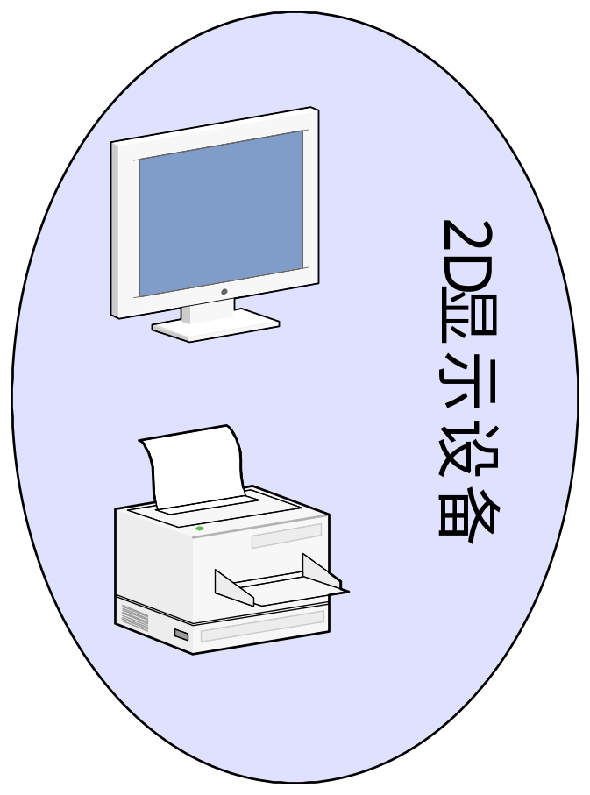
投影变换

Slide 25
目 录
7.1 三维几何变换
7.2 投影变换

Slide 26
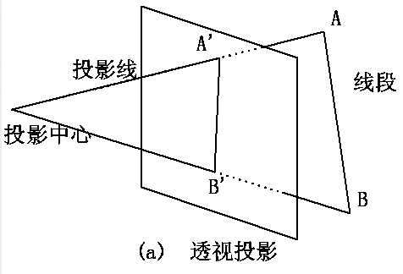
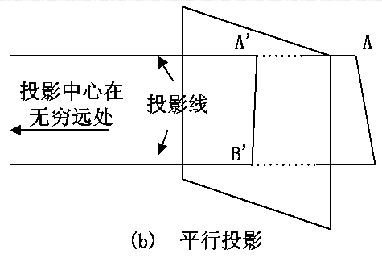
7.2 投影变换
投影变换：把三维对象投射到投影面上得到二维平面图形。
  选定投影中心
  选定投影面
  进行投影变换

Slide 27
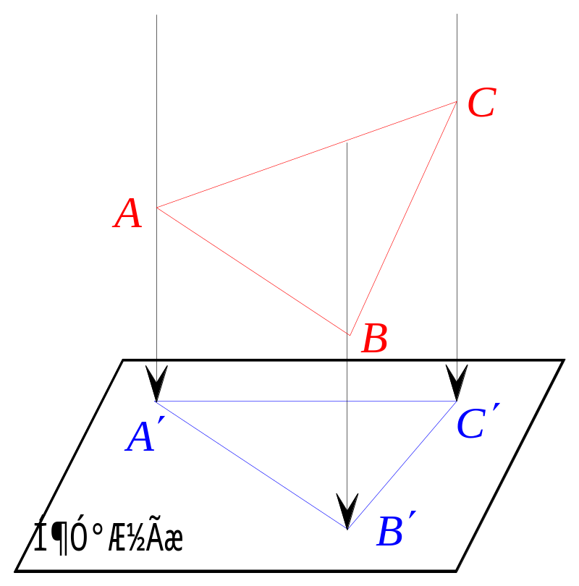
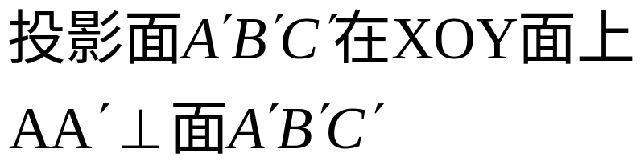
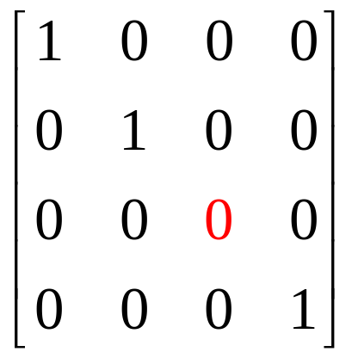
平行投影

Slide 28
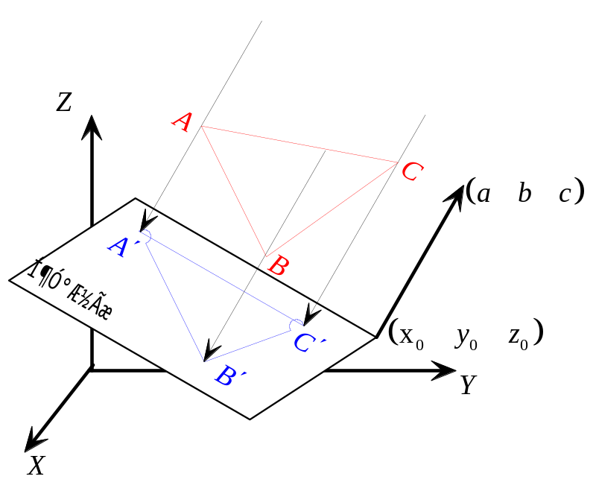
平行投影
平移将（x₀,y₀,z₀）平移至原点
将投影方向（a,b,c）旋转和Z轴重合；
投影变换
恢复投影方向（a,b,c）
恢复（x₀,y₀,z₀）

Slide 29
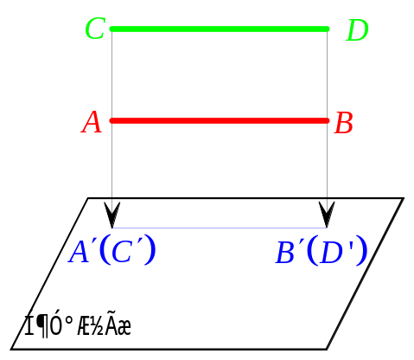
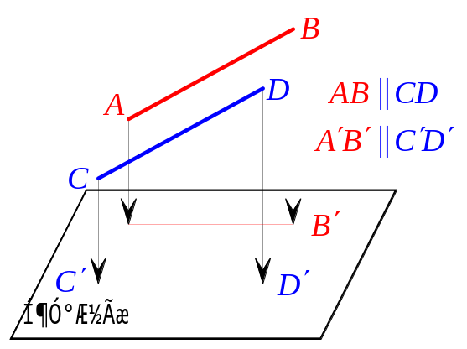
平行投影的性质
能精确反映物体的实际尺寸
平行线经过投影后仍保持平行
在工程领域应用广泛

Slide 30
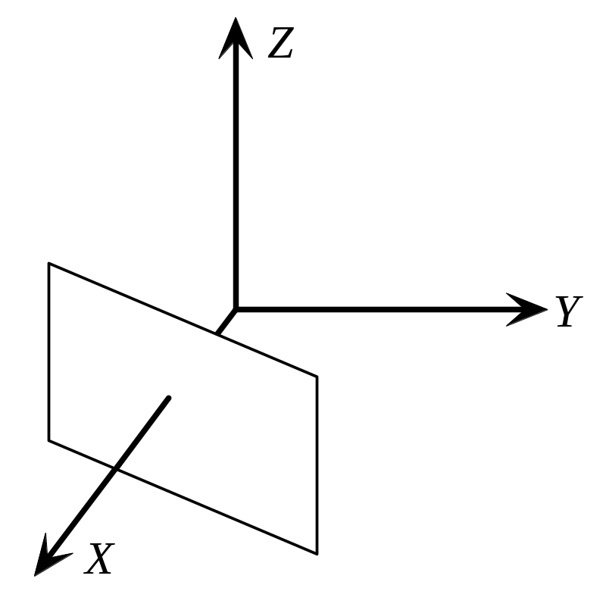
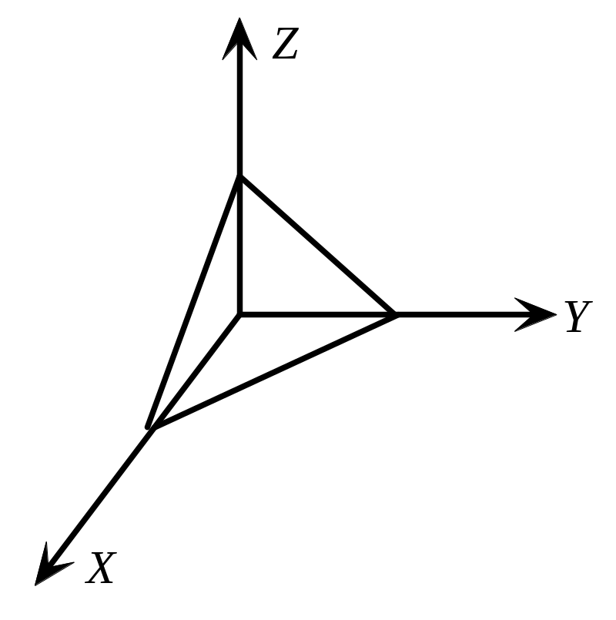
常用平行投影
正轴测图
三视图

Slide 31
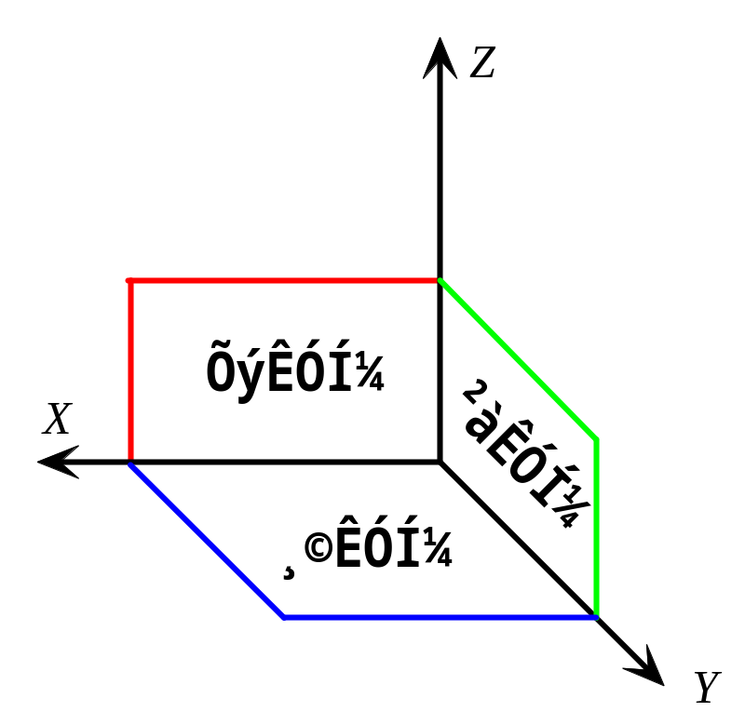
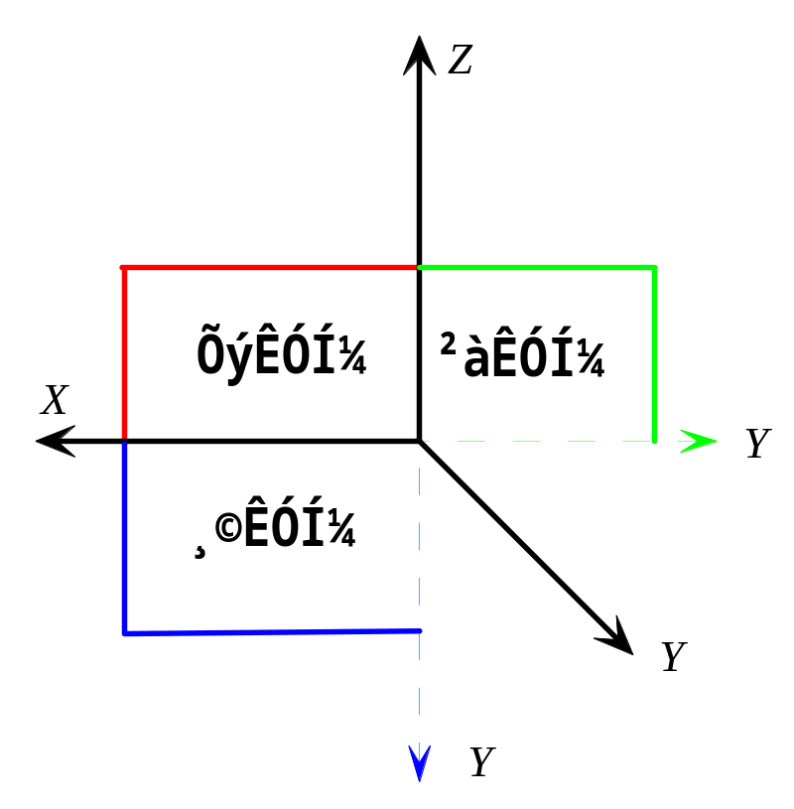
三视图
推导俯视图的投影矩阵

Slide 32
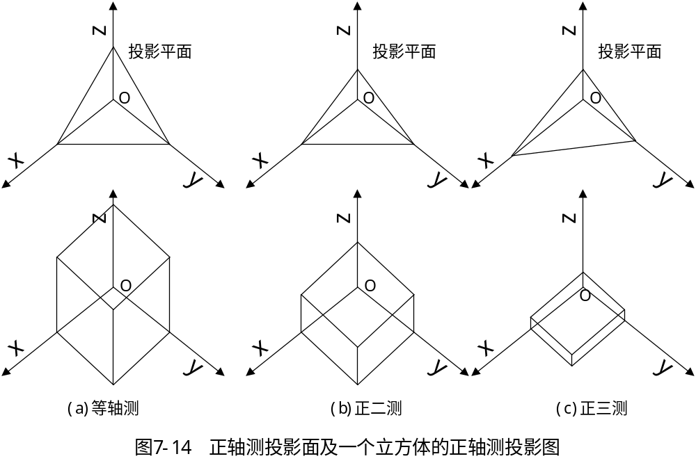
正轴测图

Slide 33
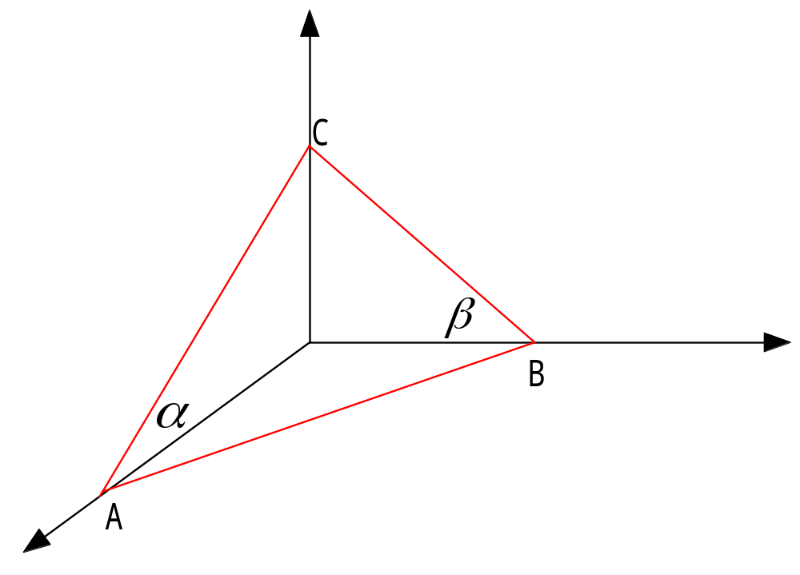
思考题：试推导正轴测投影矩阵

Slide 34
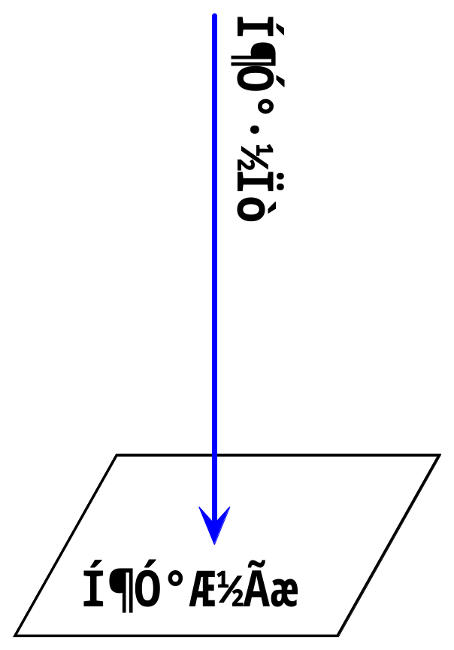
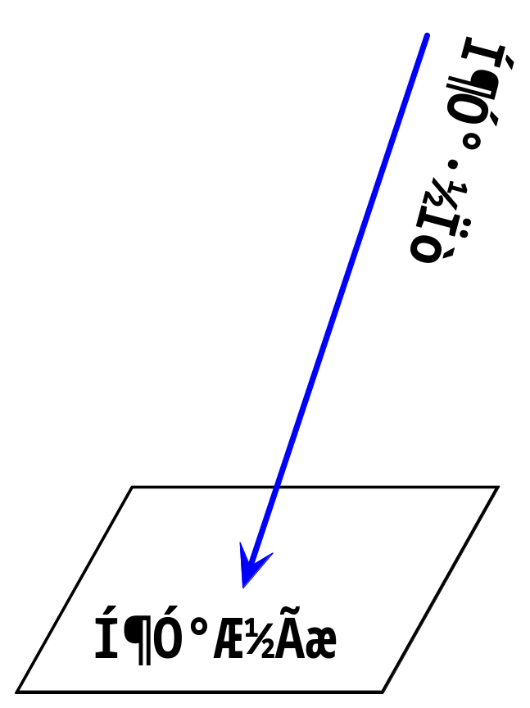
平行投影
斜投影
正投影

Slide 35
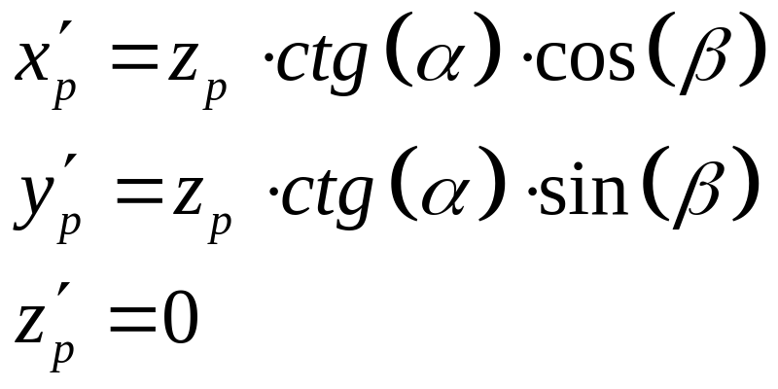
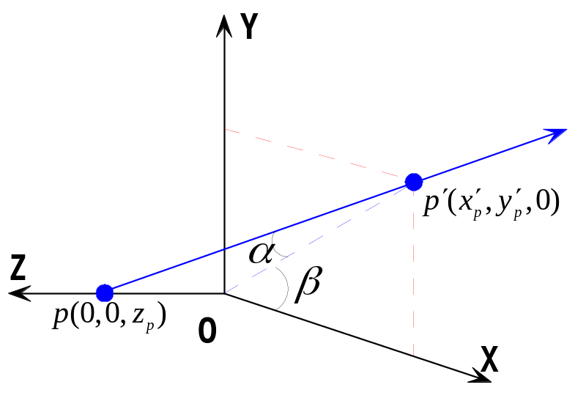
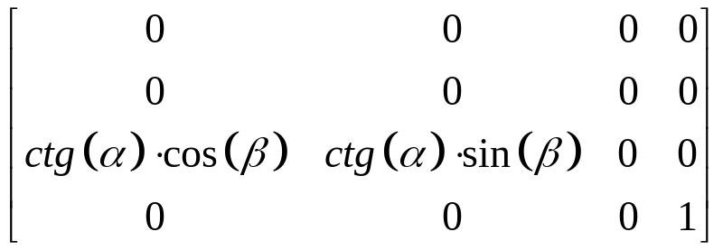
斜投影

Slide 36
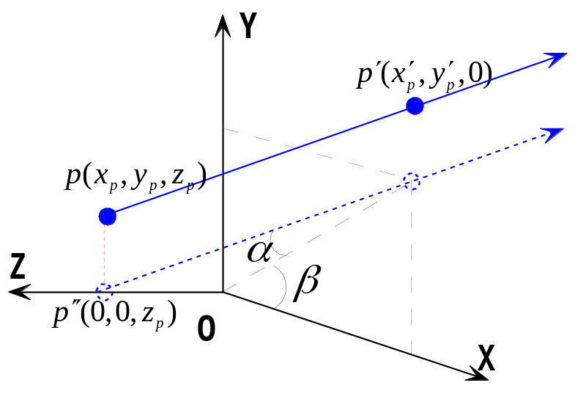
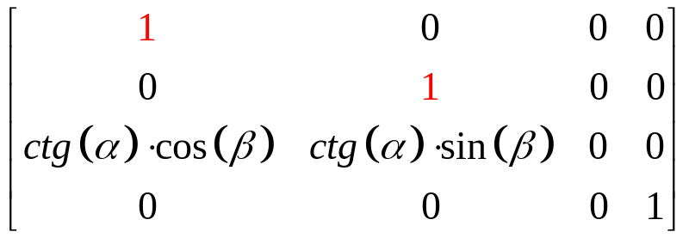
斜投影

Slide 37


斜等测 && 斜二测

Slide 38

平行投影

Slide 39
7.2 投影变换
投影变换：把三维对象投射到投影面上得到二维平面图形。
  选定投影中心
  选定投影面
  进行投影变换

Slide 40

透视投影
性质：透视缩小性
优点：符合人的视觉特性
小提示：
  一般情况下，投影物体、投影中心位于投影面的两侧

Slide 41


透视投影

Slide 42

透视投影

Slide 43

透视投影
平行投影是透视投影的特例！
透视矩阵

Slide 44

透视矩阵

Slide 45

灭点（Vanishing Point）
透视投影：
  一束平行于投影面的平行线的投影保持平行；
  否则平行线的投影汇聚于一点——灭点；
主灭点：与坐标轴平行的线形成的灭点；
思考题：
  在一个投影中，最多有多少主灭点？最少有多少主灭点？

Slide 46

透视投影矩阵的构造
通过平移、旋转变换，将三维物体放置到合适的位置
进行透视变换
向XOY面作正投影

Slide 47
一点透视
三维形体与画面的相对位置；
视距：即视点与画面的距离；
视点的高度；
将三维形体移动到适当位置（l, m, n）；
进行透视变换
向XOY平面作正投影变换；

Slide 48




一点透视
透视
平移
正投影
一点透视

Slide 49

二点透视
平移三维形体
绕y轴旋转一定角度
进行透视变换
向XOY作正投影

Slide 50

三点透视
首先将三维形体平移到合适位置
进行透视变换
绕y轴旋转a角
绕x轴旋转b角
向XOY平面作正投影

Slide 51


本节小结

Slide 52


Slide 53
透视投影变换
投影变换
比例、对称、旋转、错切
齐次坐标
平移
整体比例
三维几何变换

Slide 54
目 录
7.1 三维几何变换
7.2 投影变换
7.3 其他概念

Slide 55

7.3 其他概念
观察坐标系
观察空间
三维裁减
……

Slide 56

观察空间
平行投影

Slide 57

观察空间
透视投影

Slide 58

观察空间

Slide 59
本章小结
三维几何变换
三维投影变换
  正投影
  斜投影
  透视投影
三维变换矩阵
观察空间

